Slide 1
“互联网+医院”业务安全与数据安全探讨

Slide 2
1、“互联网+医院”数据流及架构分析
2、渗透测试过程与重要风险点分享
3、现有安全防护措施深入分析
4、安全防护措施探讨
5、医院信息数据风险的一些思考
6、关于网安科技
目录
CONTENTS

Slide 3

“互联网+医院”业务安全与数据安全探讨
01
“互联网+医院”数据流及架构分析
根据医疗行业中“互联网+医院”常见的系统架构进行整个业务流、数据流及架构的分析

Slide 4
“互联网+医院”常见的数据流分析
用户通过手机关注公众号后进行“预约挂号”操作
微信公众号进行数据转发工作或直接打开第三方平台
第三方平台将数据结构化后传送到前置机服务器的Web service接口
前置机连接His数据库并执行相应的SQL语句操作（insert）
第三方平台
His数据库
微信公众号
第三方平台
接口
前置机服务器
His数据库
手机
接口
前置机服务器
SQL
用户
微信公众号显示结果给用户（“预约挂号成功”）
第三方平台将结果返回到微信公众号
前置机将结果转化成xml数据返回第三方平台
His数据库将SQL语句的执行结果返回到前置机（insert 成功）

Slide 5
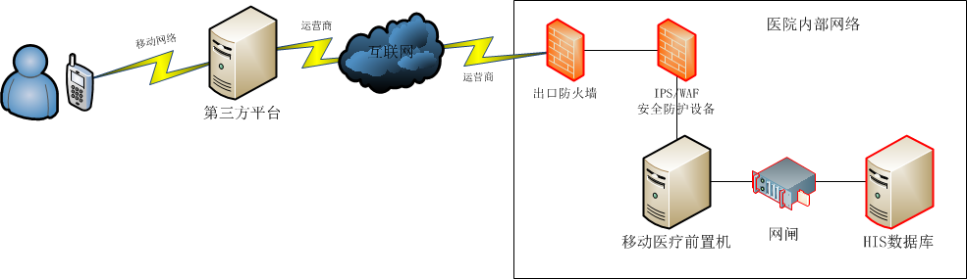
“互联网+医院”系统常见网络框架
1.使用传统防火墙进行简单的互联网边界安全体系建设；
2.部署IPS、waf等安全防护设备防御针对前置机的网络攻击；
3.通过网闸（GAP）进行内外网的“安全”隔离；

Slide 6
“互联网+医院”业务安全与数据安全探讨
02
渗透测试过程与重要风险点分享
渗透测试过程与重点对象的重要风险点分享
3个重要对象与3个重要风险

Slide 7
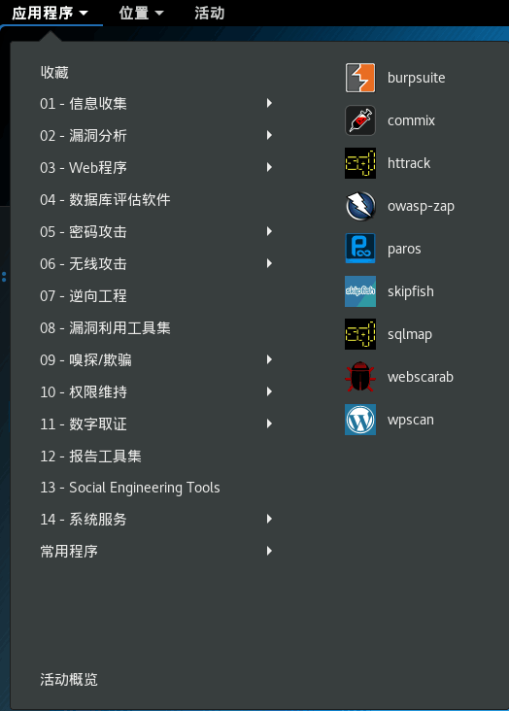
渗透过程中常用的工具
1、Metasploit - Metasploit是一个免费的、可下载的框架，通过它可以很容易地获取、开发并对计算机软件漏洞实施攻击。它本身附带数百个已知软件漏洞的专业级漏洞攻击工具。
2、Sqlmap - SQLmap是一款用来检测与利用SQL注入漏洞的免费开源工具，有一个非常棒的特性，即对检测与利用的自动化处理（数据库指纹、访问底层文件系统、执行命令）。
3、Nessus - Nessus是目前全世界最多人使用的系统漏洞扫描与分析软件。
4、Burp Suite - Burp Suite 是用于攻击web 应用程序的集成平台。它包含了许多工具，并为这些工具设计了许多接口，以促进加快攻击应用程序的过程。
5、Nmap - Nmap，也就是Network Mapper，最早是Linux下的网络扫描和嗅探工具包。
6、实验室成员自主开发的一些漏洞利用程序。

Slide 8
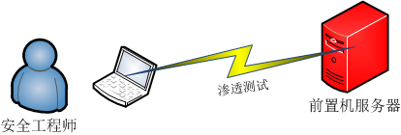
渗透测试重要对象-前置机
Web攻击：
1.SQL注入攻击
2.越权访问（敏感接口）
3.Struts2命令执行
…
中间件（tomcat、IIS）攻击：
1.Tomcat、Jboss、Weblogic管理员弱口令爆破
2.Java反序列化命令执行漏洞
3.IIS6.0 溢出漏洞
…
系统层攻击：
1.Mssql、mysql、oracle、mstsc、ftp、ssh、telnet的暴力破解
2.MS17-010（永恒之蓝）、MS08-067（mstsc）、MS09-056（mstsc）溢出攻击
3.其他常见服务漏洞（FTP匿名等）
…

Slide 9
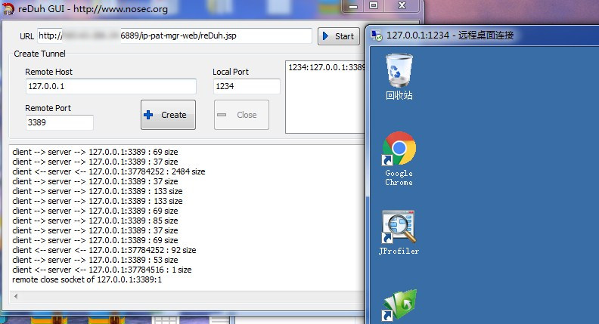
渗透测试重要对象-前置机

Slide 10
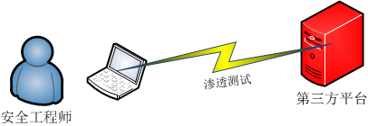
渗透测试重要对象-第三方平台
Web攻击：
1.SQL注入攻击
2.越权访问（敏感接口）
3.Struts2命令执行
4.支付漏洞测试
…
中间件（tomcat、IIS）攻击：
1.Tomcat、Jboss、Weblogic管理员弱口令爆破
2.Java反序列化命令执行漏洞
3.IIS6.0 溢出漏洞
…

Slide 11
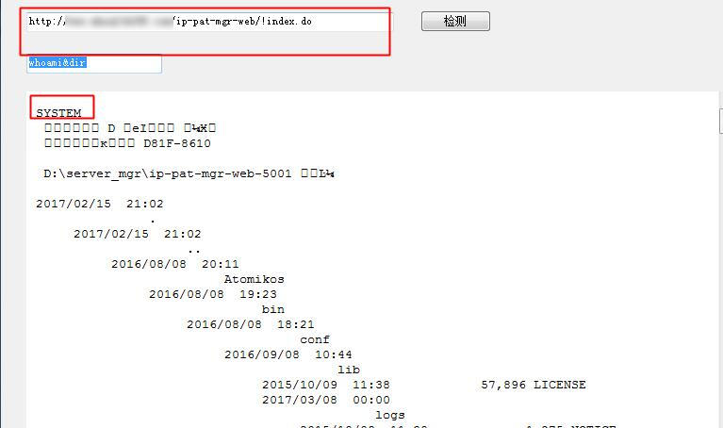
渗透测试重要对象-第三方平台结果展现

Slide 12
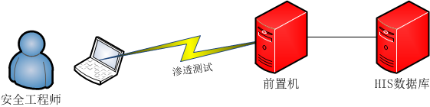
渗透测试重要对象-His数据库
前置机信息泄漏：
1.前置机配置文件泄漏数据库敏感信息
2.前置机程序调试遗留文件泄漏数据库内容或配置信息等
…
网络窃听：
1.通过前置机进行网络ARP欺骗后进行敏感数据的窃听。
…
系统层攻击：
1.Oracle、Ssh、telnet的暴力破解
2. Samba、oracle等溢出攻击
3.其他常见服务漏洞（FTP匿名等）
…

Slide 13
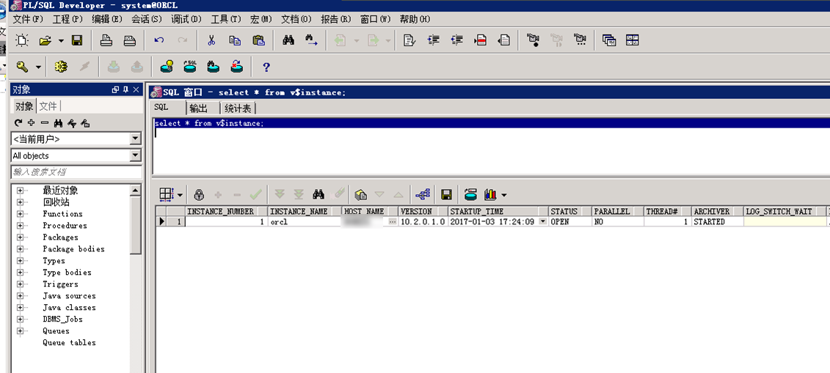
渗透测试重要对象-His数据库结果展现

Slide 14
重点风险的测试思路与方法
内部前置机
内部数据库
第三方平台
1、第三方平台的诊金支付漏洞测试与过程展示；
2、医院内部前置机Web service接口Sql注入漏洞导致的医院His数据库敏感数据泄漏测试与过程展示；
3、医院内部前置机命令执行漏洞导致的服务器被远程控制测试与过程展示，前置机配置文件的内部数据库帐号密码等敏感信息泄漏导致His数据库沦陷。

Slide 15
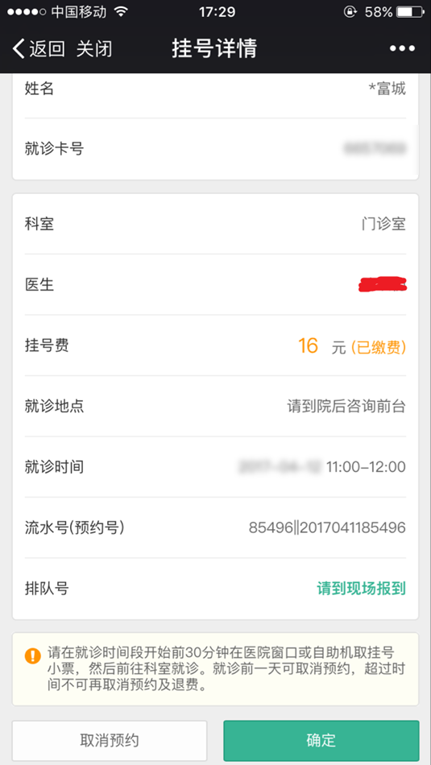
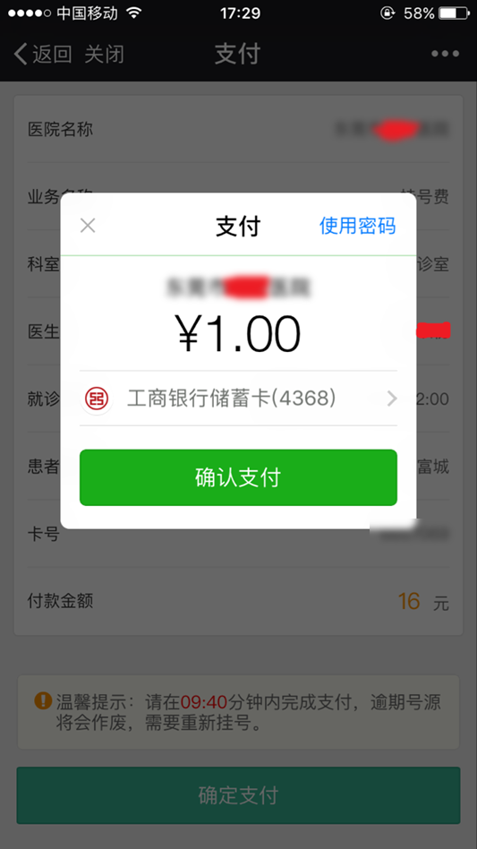
重要风险1-支付风险
诊金缴费支付漏洞
通过程序开发中的逻辑判断漏洞，实现了1元甚至0.01元进行任意金额的支付

Slide 16
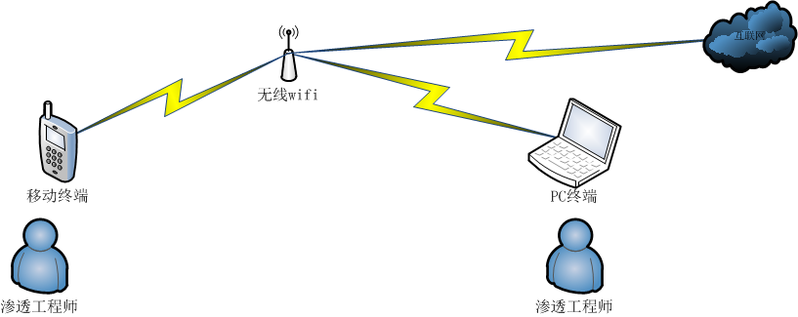
重要风险1-支付风险-测试过程1
第一步：PC终端部署网络代理环境，并通过Burp工具进行网络http流量的截取

Slide 17
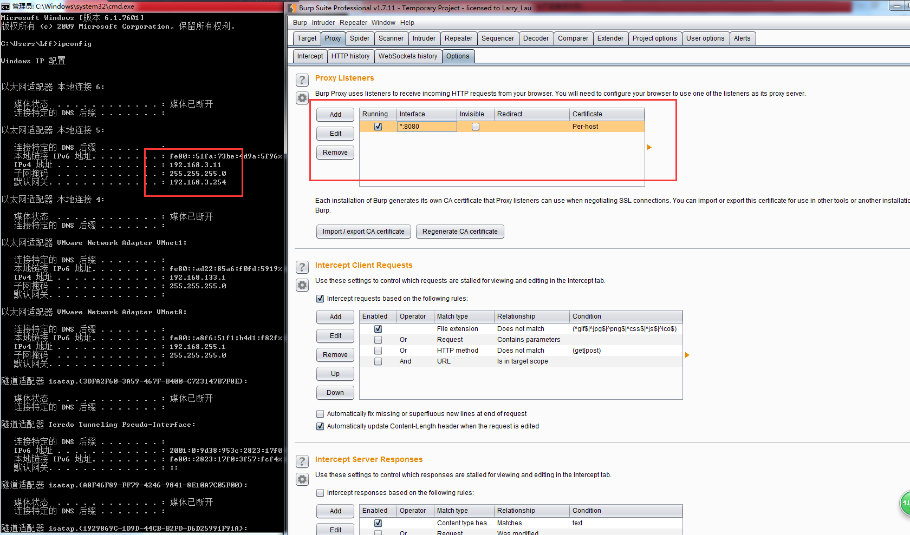
重要风险1-支付风险-测试过程1

Slide 18
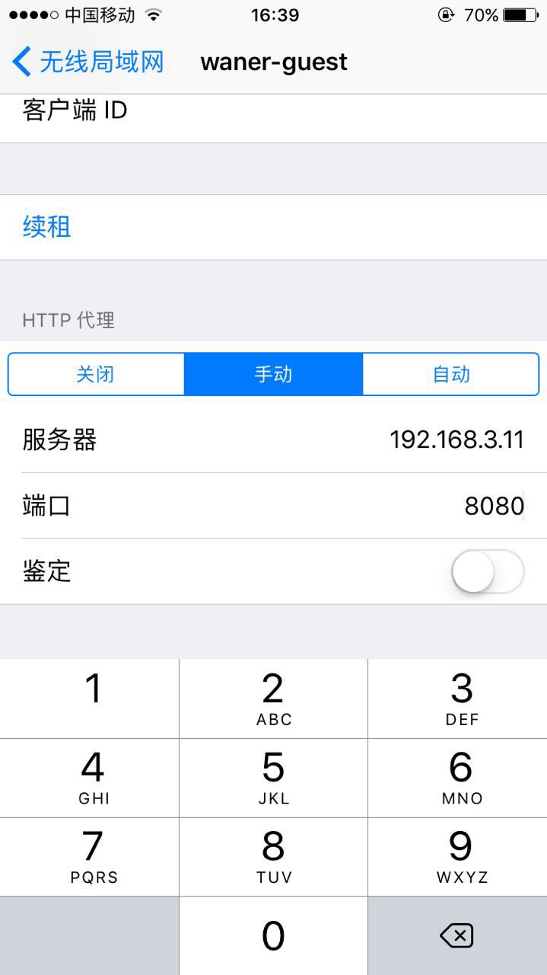
重要风险1-支付风险-测试过程2
第二步：手机终端连接PC终端部署的代理地址，手机终端所有的http操作将发送到PC终端并且被Burp工具截取
Notes:
第一步：PC终端部署网络代理环境，并通过Burp工具进行网络http流量的截取
第二步：手机终端连接PC终端部署的代理地址，手机终端所有的http操作将发送到PC终端并且被Burp工具截取
第三步：PC终端中Burp工具截取下的请求包，根据实际情况进行改包测试
相对来说，整个部署环境还是比较简单的。
这个检测过程中发现的，主要是因为第三方平台在金额输入的情况下是采用直接获取前端输入数据的模式而且没有进行数据的校验。我们当时只需要简单的改变一个变量。

Slide 19
重要风险1-支付风险-测试过程3
第三步：PC终端中Burp工具截取下的请求包，根据实际情况进行改包测试

Slide 20
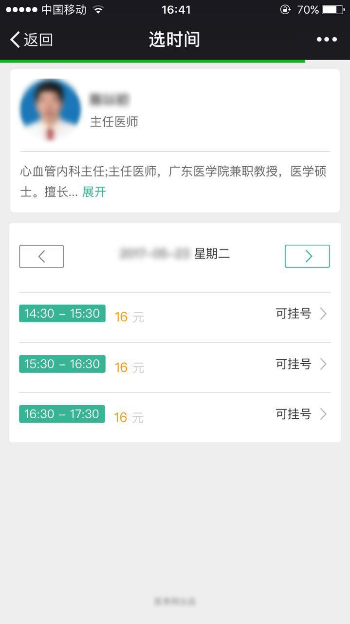
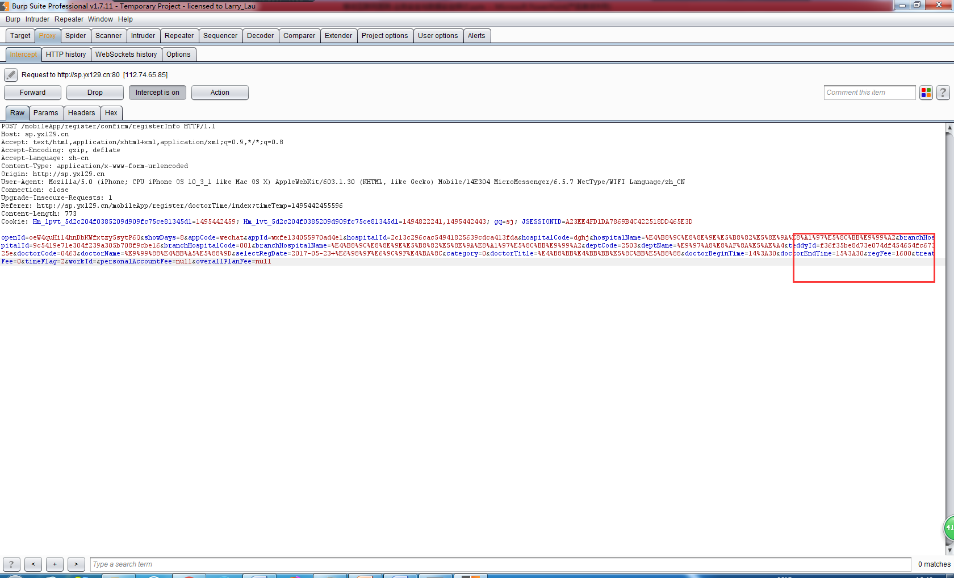
重要风险1-支付风险-测试过程3

Slide 21
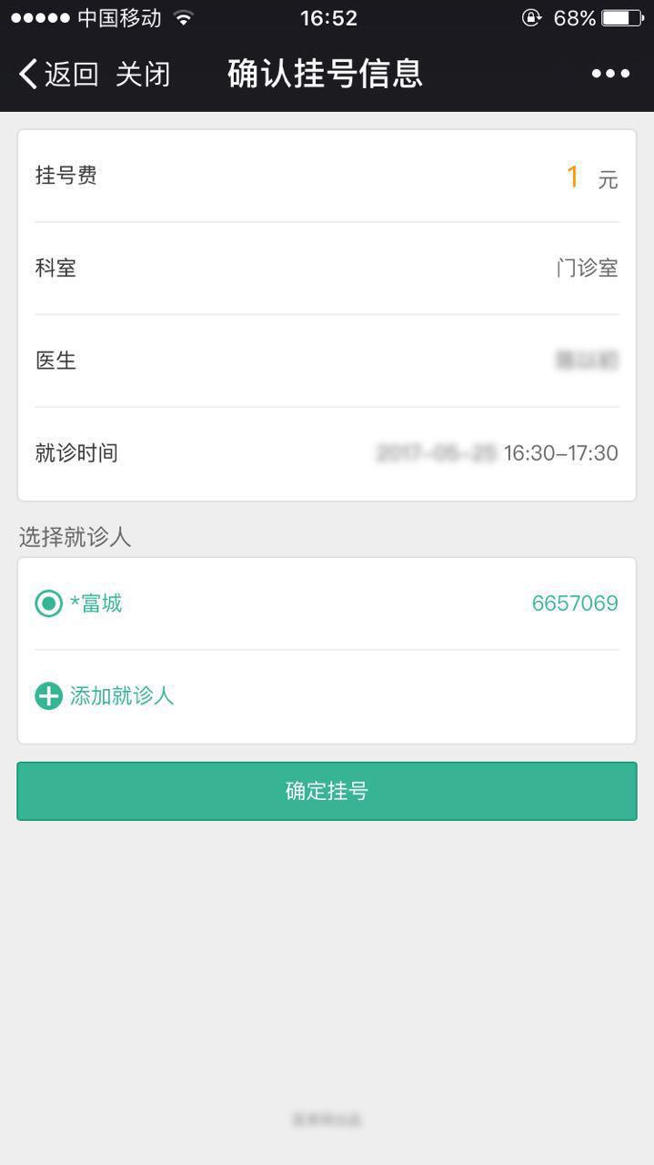
重要风险1-支付风险-测试过程3

Slide 22
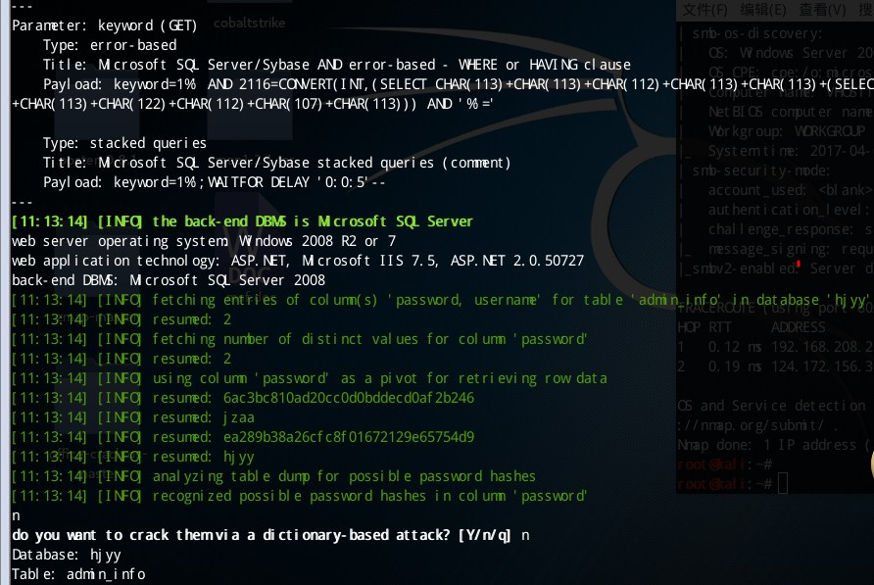
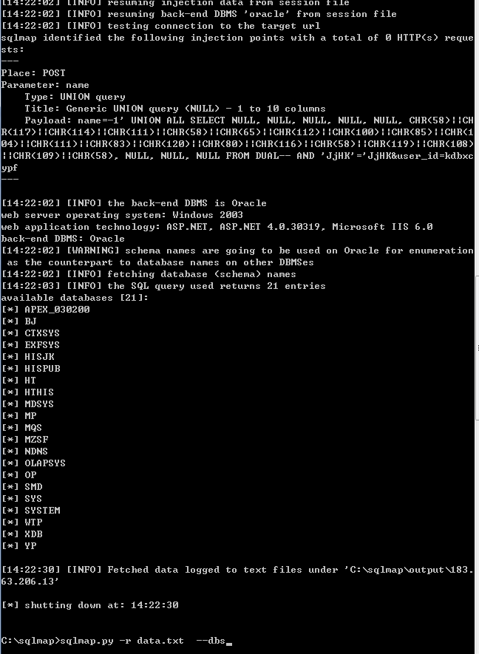
重要风险2-SQL注入风险
SQL注入漏洞危害包括但不局限于：
1.数据库信息泄漏：数据库中存放的用户的隐私信息的泄露。
2.关键数据被篡改：通过操作数据库对特定数据进行篡改。
3.公众号被挂马，传播恶意软件或恶意信息：修改数据库一些字段的值，嵌入网马链接，进行挂马攻击。
4.数据库被恶意操作：数据库服务器被攻击，数据库的系统管理员帐户被窜改。
5.数据库服务器被远程控制，被安装后门。经由数据库服务器提供的操作系统支持，让黑客得以修改或控制操作系统。

Slide 23
重要风险2-SQL注入风险
什么是SQL注入攻击？
SQL注入攻击是黑客对数据库进行攻击的常用手段之一。随着B/S模式应用开发的发展，使用这种模式编写应用程序的程序员也越来越多。但是由于程序员的水平及经验也参差不齐，相当大一部分程序员在编写代码的时候，没有对用户输入数据的合法性进行判断，使应用程序存在安全隐患。用户可以提交一段数据库查询代码，根据程序返回的结果，获得某些他想得知的数据，这就是所谓的SQL Injection，即SQL注入。
http://127.0.0.1/news.php?id=1
Select * from news where id = 1
http://127.0.0.1/news.php?id=1 and 1=1
Select * from news where id = 1 and 1=1
http://127.0.0.1/news.php?id=1;
exec_master..xp_cmdshell ‘whoami'
Select * from news where id = 1;
exec_master..xp_cmdshell ‘whoami'

Slide 24
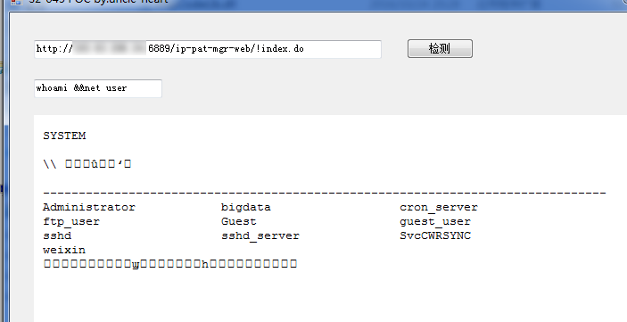
重要风险3-任意命令执行风险
在我们发现的“互联网+医院”的命令执行漏洞危害包括但不局限于：
1.以system、root等最高权限执行命令，如：net user test test /add、cat /etc/shadow等。
2.上传任意文件到服务器内，如：上传远程控制木马、蠕虫病毒、脚本后门等。
3.查看、下载服务器所有敏感文件、配置文件等。

Slide 25
重要风险3-任意命令执行风险
[+]10 S2-045 CVE-2017-5638 支持执行CMD命令 [+]9 devMode CVE-xxxx-xxxx 支持GetShell/获取物理路径/执行CMD命令 [+]8 S2-037 CVE-2016-4438 支持GetShell/获取物理路径/执行CMD命令 [+]7 S2-032 CVE-2016-3081 支持GetShell/获取物理路径/执行CMD命令 [+]6 S2-020 CVE-2014-0094 支持GetShell (此洞特殊,EXP集成在飞刀) [+]5 S2-019 CVE-2013-4316 支持GetShell/获取物理路径/执行CMD命令 [+]4 S2-016 CVE-2013-2251 支持GetShell/获取物理路径/执行CMD命令 [+]3 S2-013 CVE-2013-1966 支持GetShell/获取物理路径/执行CMD命令 [+]2 S2-009 CVE-2011-3923 支持GetShell/获取物理路径/执行CMD命令 [+]1 S2-005 CVE-2010-1870 支持GetShell/获取物理路径/执行CMD命令/列文件目录

Slide 26
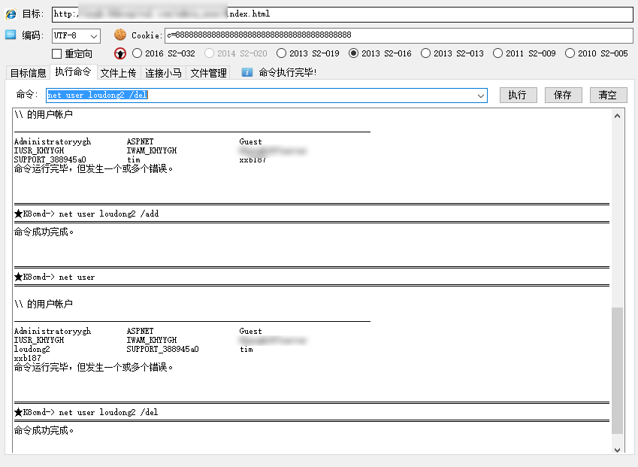
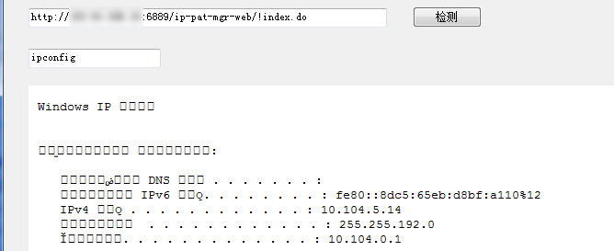
重要风险3-任意命令执行风险

Slide 27
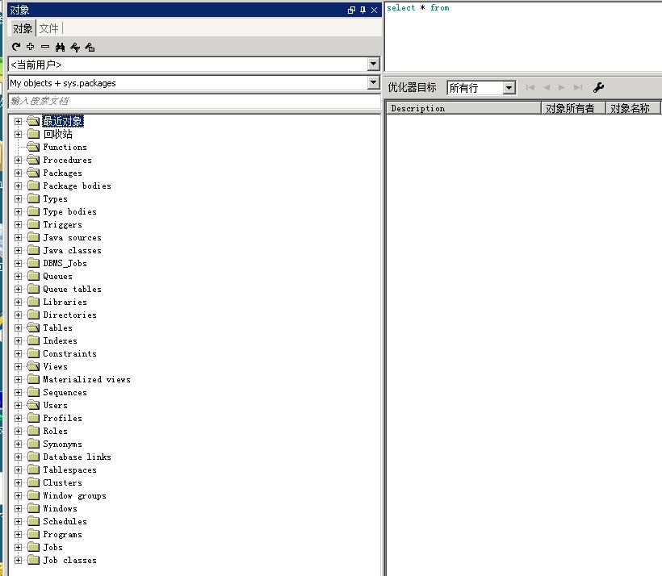
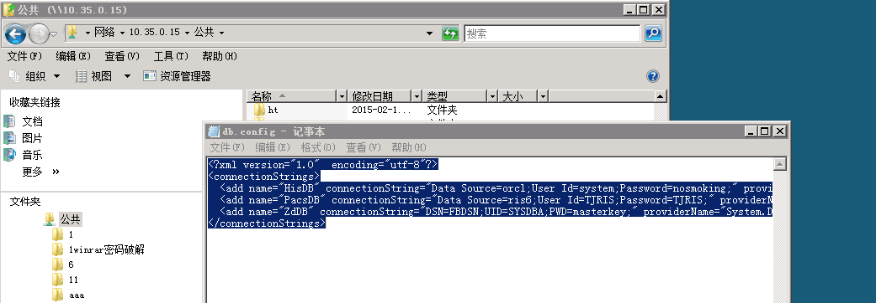
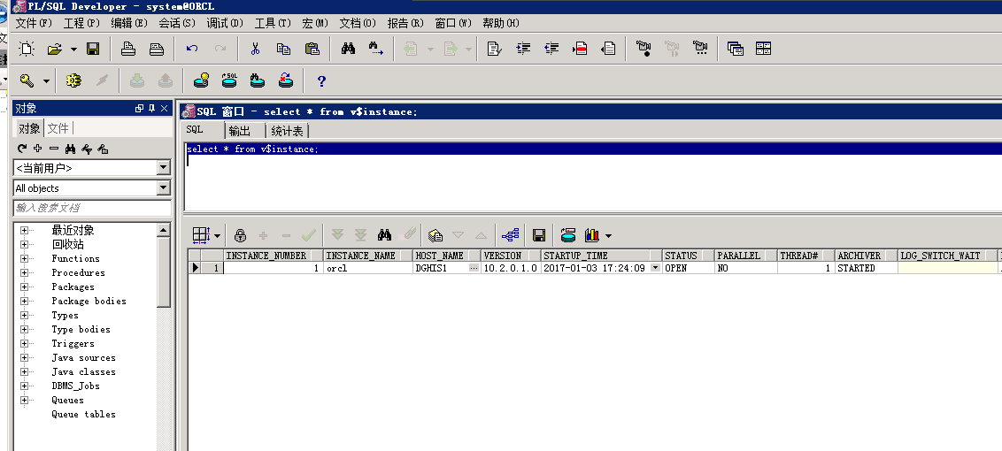
重要风险3-数据库敏感信息泄漏

Slide 28
“互联网+医院”业务安全与数据安全探讨
03
现有安全防护措施深入分析
网安科技根据最新遇上的测评项目中的“互联网+医院”的安全防护措施的分析

Slide 29
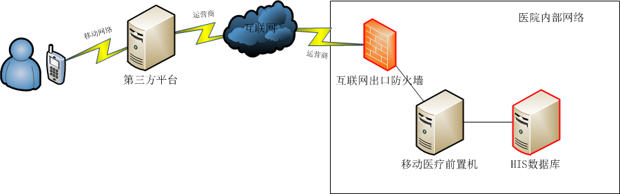
防护措施1-FW
传统的防火墙只能提供基于IP、端口进行网络的访问控制，在互联网攻击类型种类日渐复杂的今天，已经无法防御新型的网络攻击，如：针对业务的Web应用攻击等。
目前大部分“互联网+医院”系统前置机使用的均为Web service或者Web API的形式提供数据交互功能，在我们渗透测试过程中，发现此类数据交互接口存在大量的Web漏洞，如：Sql注入、越权、中间件任意命令执行漏洞等等。

Slide 30
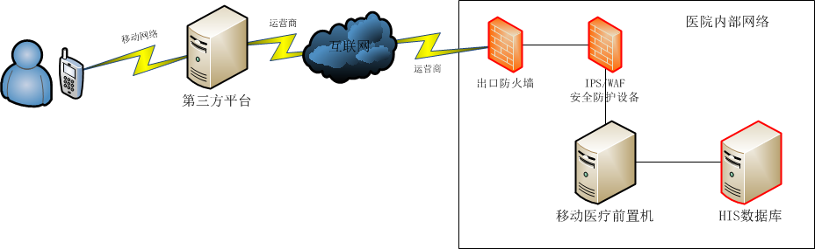
防御措施2-FW+WAF/IPS
IPS、WAF等安全设备根据规则库匹配网络流量进行拦截网络攻击。但IPS、WAF其自身的机制决定还是存在的一定的防御缺点：
1、无法防御Web逻辑上的漏洞（支付漏洞等）；
2、其匹配规则存在攻击绕过的可能性；
3、规则库更新与补丁更新周期造成的间隙时间问题；
4、IPS、WAF有可能会拦截正常的业务数据，造成业务的停顿。

Slide 31
防护措施3-FW+IPS+网闸
网闸将内网与外网实现了隔离，即内外网程序不能直接相互访问。
那么，如何实现内外网即时数据交互呢？比如外网程序要访问内网webservice服务？比如外网前置机要连接内网数据库？
大概有三种方式：
1、使用网闸的映射功能：即在网闸中配置指定ip段的外网机器，只能访问内网指定ip、端口的机器所提供的指定服务。
2、文件同步功能：此种方式需要一台外网服务器和一台内网服务器，在内外网服务器上分别部署webservice服务程序，并在内外网机器上分别建立共享文件夹，供网闸进行文件的同步。
3、数据库同步方式：需要两台服务器，内网服务器与外网服务器，两台机器同时部署两个程序（程序不完全相同），两台服务器都要安装数据库，并建立相同的表结构（指需要通过网闸同步的表的结构相同，本例中需要响应表和请求表）

Slide 32
“互联网+医院”业务安全与数据安全探讨
04
安全防护措施探讨
网安科技根据最新遇上的测评项目中的“互联网+医院”的发现的一些风险提出的防护措施探讨

Slide 33
解决方案
“互联网+医院”信息系统基本的网络边界安全防护设备包括：出口防火墙、IPS/WAF（网络攻击防御）。
“互联网+医院”信息系统上线前进行全面的风险评估、渗透测试和代码安全审计。
前置机、数据库服务器根据风险评估、渗透测试结果建立配置安全基线。以“权限最小化”、“服务最小化”、“安装最小化”原则进行安全加固
安全设备的安全防御策略不能一刀捅，需要根据风险评估、渗透测试结果进行安全策略的设定/调整
针对“互联网+医院”系统的不定向流量进行安全审计（重点：前置机）
1
2
3
4
5

Slide 34
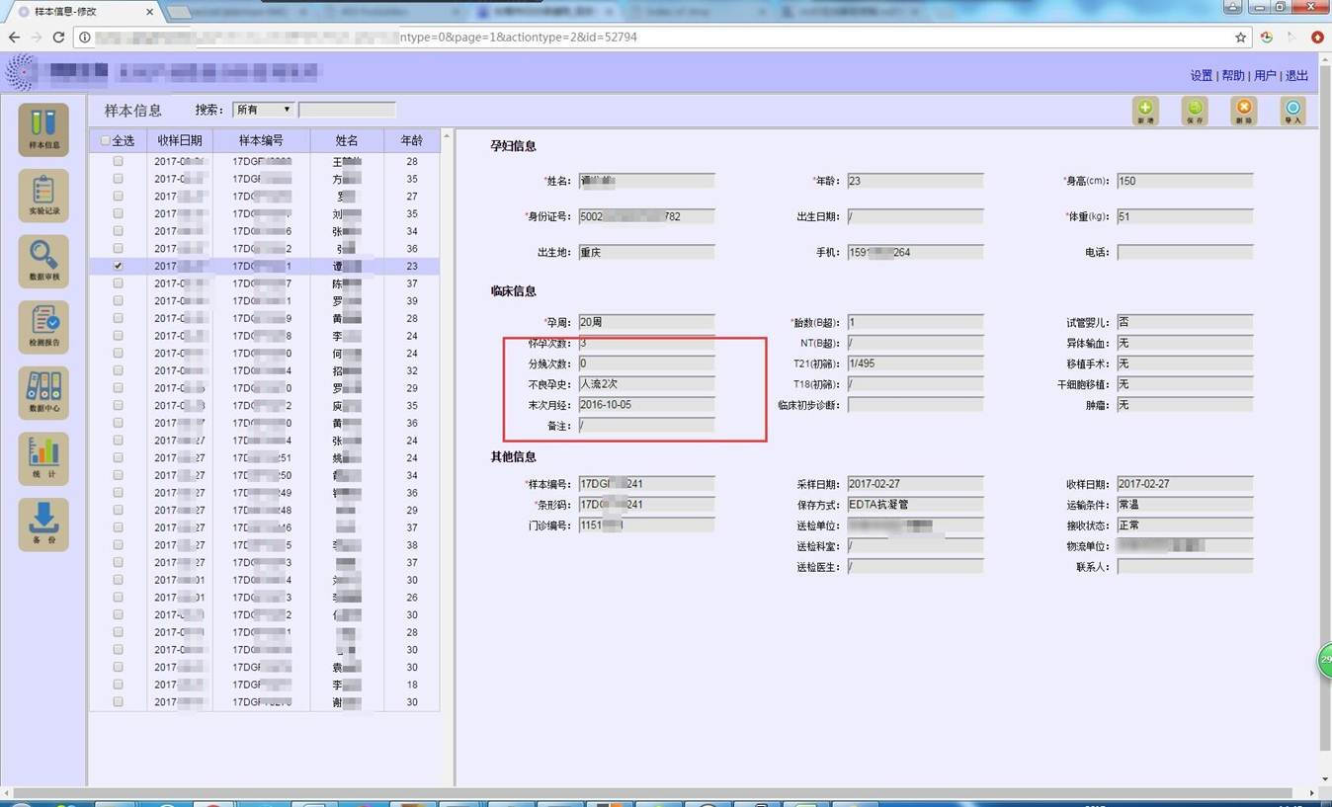
渗透过程中一个意外的小发现

Slide 35
“互联网+医院”业务安全与数据安全探讨
05
医院信息数据风险的一些思考
依法解决网络安全问题，保障人的安全

Slide 36
3.3 网络安全法关于数据相关要求
数据安全
数据保护
数据传输
数据加密
数据存储
第10条
第21条
第21（4）条
第31条
第34（3）条
维护网络数据的完整性、
保密性和可用性……
防止网络数据泄露或者被
窃取、篡改……
采取数据分类、重要
数据备份和加密等措施……
国家对一旦遭到破坏、
丧失功能或者数据泄
露……实行重点保护。
对重要系统和数据库
进行容灾备份……

Slide 37
防非法统方
防恶意篡改
防隐私泄密
防越权操作
防事后抵赖
防医疗纠纷
防保险欺诈

Slide 38



3.2 数据安全引起我们重视的几点
数据获取
数据使用
数据保障
第三方平台
如何获取数据？
第三方平台
如何使用/处理数据？
第三方平台
为数据提供哪些保障？
1、第三方是否经过授权获取数据？
2、第三方获取数据的内容有哪些？
1、第三方是否具备数据的保留权？
2、第三方如何使用获取到的数据？
1、第三方使用数据有没有相关记录？
2、第三方如何保存数据？
3、第三方是否对数据提供有效保护？

Slide 39
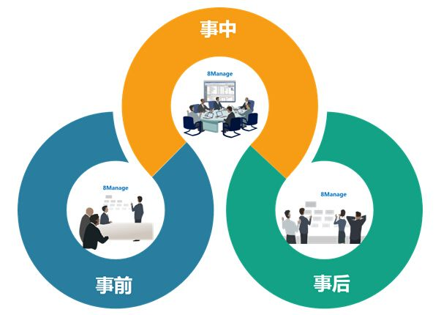
医疗行业的数据安全解决思路
目标：合规、明责、制约、留痕、追溯和敏感信息保护
电子证据保全系统
全面可控
进不来
拿不走
用不了
信息科技风险防控平台
本地与云端双保全
有效证据链设计
电子权力防控总体策略及内控体系
风险监测与预警系统
业务及数据安全风险评估机制
4A权力运行安全防控系统
敏感数据防护系统
业务系统
国家权威司法鉴定机构

